Slide 1
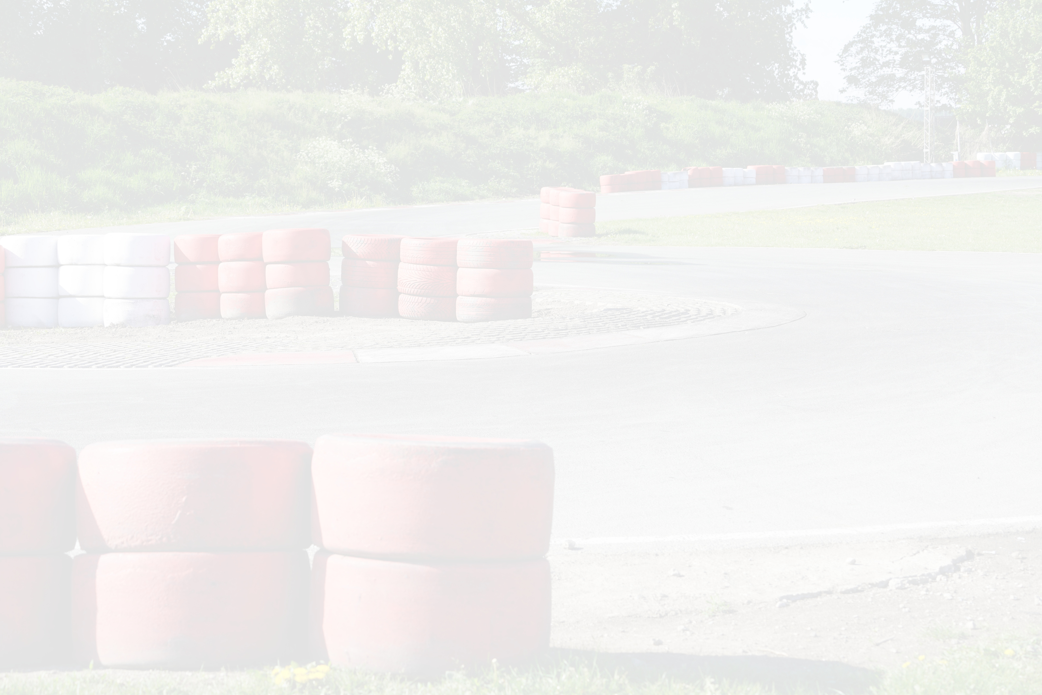



26
AANDRIJVING, MOTOR EN ACHTERAS MONTEREN
Pagina 1 van 9
WWW.GREENKARTING.NL
Hoofdstuk 26

Slide 2
AANDRIJVING MONTEREN: HOE BRENG JE JE KART IN BEWEGING?
⚙️ Alles draait – letterlijk – om juiste plaatsing van motor en achteras
Pagina 2 van 9
WWW.GREENKARTING.NL
Hoofdstuk 26

Slide 3
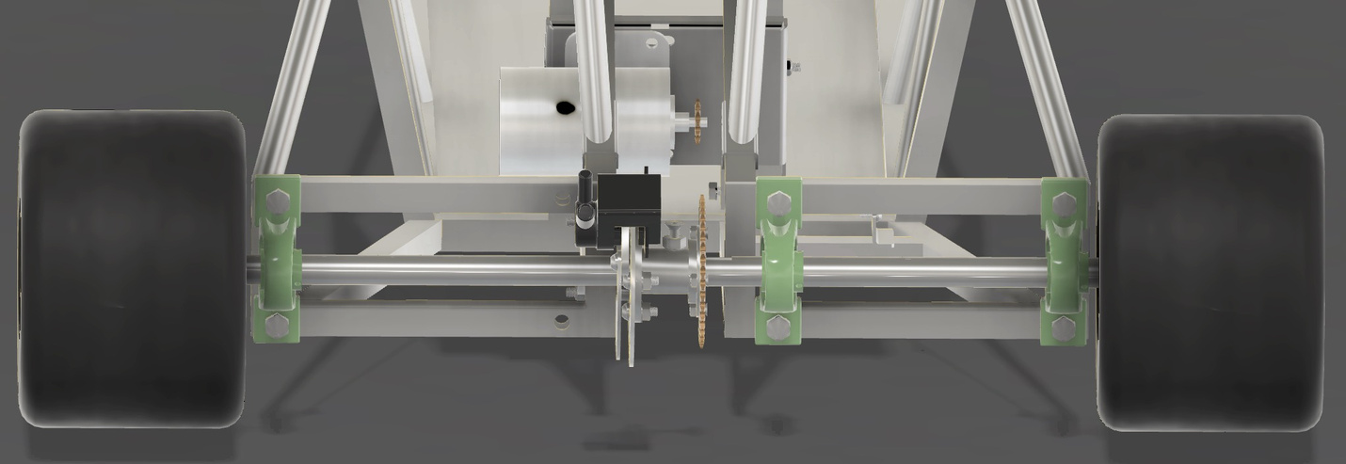
INLEIDING
DE AANDRIJVING IS HET HART VAN JE GREENKART. IN DEZE MODULE LEER JE:
HOE JE DE MOTOR EN ACHTERASLAGERS MONTEERT
WAAR JE OP MOET LETTEN BIJ DE REMKLAUWHOUDER
HOE JE VERLIEZEN IN KRACHT EN SNELHEID VOORKOMT
Pagina 3 van 9
WWW.GREENKARTING.NL
Hoofdstuk 26

Slide 4
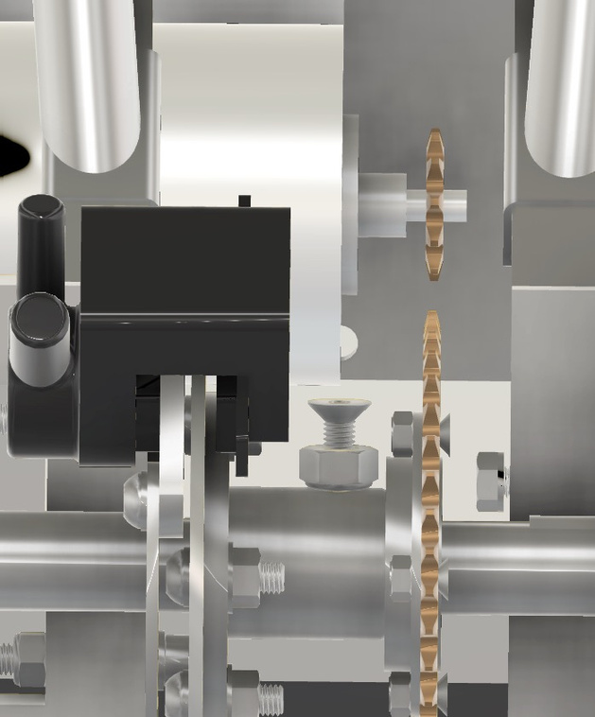
STAPPENPLAN AANDRIJVING OPBOUWEN
1. MOTOR
🔧 Zet de motor op het frame volgens de werkTEKENING.
LET OP POSITIE VAN HET TANDWIEL – DEZE MOET STRAKS UITGELIJND ZIJN MET DE KETTING EN ACHTERAS.
Pagina 4 van 9
WWW.GREENKARTING.NL
Hoofdstuk 26

Slide 5
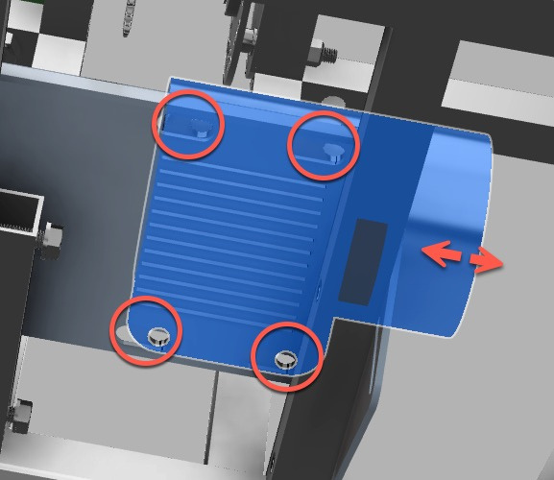
UITIJNEN MOTOR MET TANDWIEL OP DE ACHTERAS
1. MOTOR
🔧 je kunt de motor nog iets verplaatsen door de slobgaten in de motorsteun.
LET OP POSITIE VAN HET TANDWIEL – DEZE MOET STRAKS UITGELIJND ZIJN MET DE KETTING EN ACHTERAS.
Pagina 5 van 9
WWW.GREENKARTING.NL
Hoofdstuk 26

Slide 6
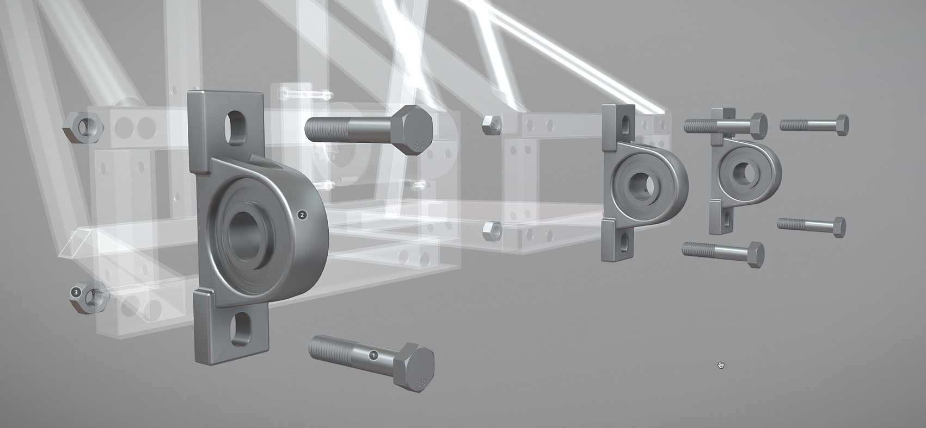
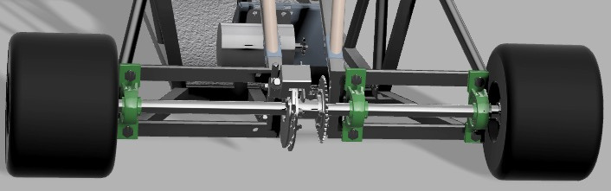
ACHTERAS MONTEREN 1
🪛 MONTEER DE LAGERS OP HET FRAME – MAAR DRAAI ZE NOG NIET VAST!
WAAROM? → JE HEBT LATER NOG SPELING NODIG BIJ HET PLAATSEN VAN DE ACHTERAS.
KLIK OP DE AFBEELDING VOOR EEN 3D BEELD
Pagina 6 van 9
WWW.GREENKARTING.NL
Hoofdstuk 26

Slide 7
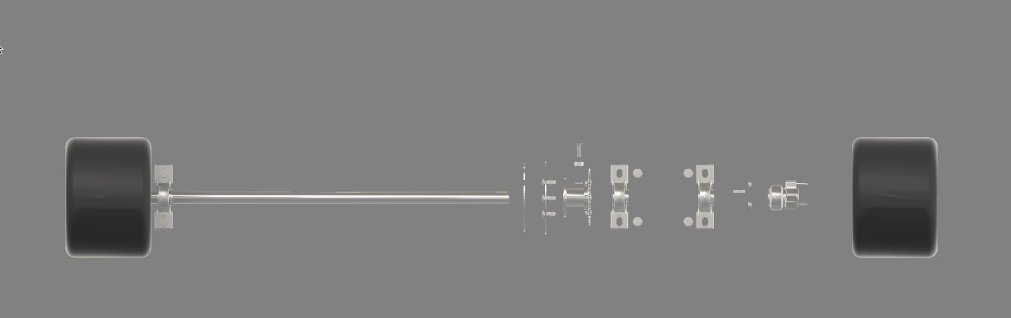
ACHTERAS MONTEREN 2
🔧 STAPPEN:
1. Schuif de achterwielen op de as zoals op de TEKENING
2. ZORG DAT ZE AAN BEIDE KANTEN EVEN VER VAN HET MIDDEN STAAN
3. DRAAI DE WIELNAAF PAS VAST ALS DE POSITIE 100% GOED IS
4. CONTROLEER OF ZE VRIJ DRAAIEN EN NIET HET FRAME RAKEN
💡 GOED GEMONTEERDE ACHTERWIELEN = BETERE OVERBRENGING ÉN VEILIGHEID
KLIK OP DE AFBEELDING VOOR 3D WEERGAVE.
Pagina 7 van 9
WWW.GREENKARTING.NL
Hoofdstuk 29

Slide 8
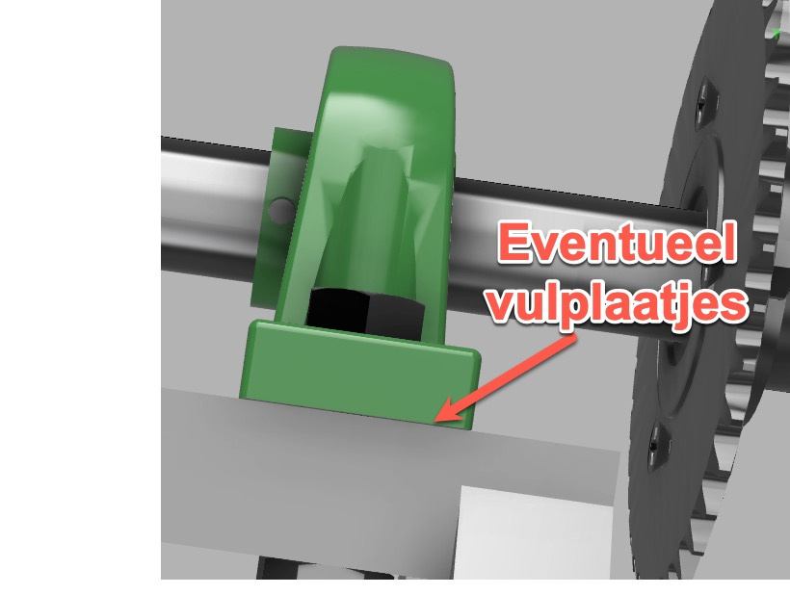
MONTAGE ACHTERAS
🚗 NU HEB JE DE ACHTERAS IN HET FRAME GEMONTEERD.
EERST EEN CHECK; CONTROLEER:
HEB JE OM DE ACHTERAS GELEGD:
KETTING
TANDWIELEN
REMSCHIJF
EN WAT NOG MEER?
ROTEERT ALLES SOEPEL?
IS ALLES GOED UITGELIJND?
ZIJN DE LAGERS NU STEVIG VASTGEZET?
HOUD ER REKENING MEE DAT DE ACHTERAS ER MOGELIJK NOG EEN KEER UIT MOET LATER.
Pagina 8 van 9
WWW.GREENKARTING.NL
Hoofdstuk 26

Slide 9
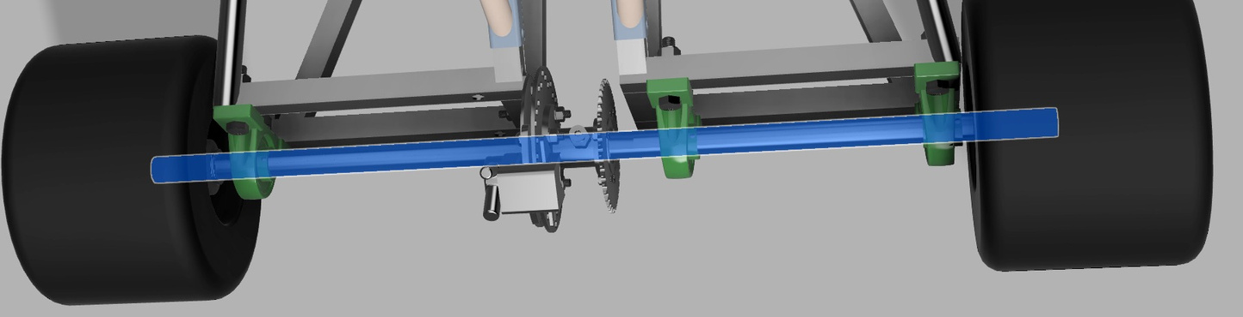
SLIM WERKEN = VERLIEZEN VOORKOMEN
WAT BEDOELEN WE MET “VERLIEZEN” BIJ AANDRIJVING?
❌ Wrijving
(DOOR DE REMSCHIJF NIET GOED UIT TE LIJNEN KOST DIT HEEL VEEL ACCU VERMOGEN)
❌ Scheve passing
❌ Slecht geplaatsTE LAGERS
(JE KUNT BIJ HET AANDRAAIEN ZELFS DE ACHTERAS KROM BUIGEN ALS DE LAGERS NIET GOED UITGELIJND ZIJN!)
✅ DOOR NAUWKEURING TE WERKEN ZORG JIJ DAT DE GREENKART:
SOEPEL RIJDT
SNELLER ACCELEREERT
MINDER ENERGIE VERLIEST
Pagina 9 van 9
WWW.GREENKARTING.NL
Hoofdstuk 26

